Slide 1
Проектная деятельность:
«Синтезатор речи»
по направлению Мобильная разработка
Выполнил: <<Группа МБ-2 Султангулов Денис Ринатович>>
Наставник: Порошин Илья Николаевич
Пермь, 2021

Slide 2
Цель:
Научится разрабатывать приложение в разработке мобильных приложений
Задача:
Разработать проект основываясь на базе основных знаний мобильной разработки

Slide 3
Введение
Идея этого проекта заключается в том, чтобы пользователь мог прослушать какой-либо текст по буквам, которые записаны в базе данных.
Программа делит введенное слово по слогам и если слога нету в базе данных, то он воспроизведется по буквам.
Если же пользователя не устроит воспроизведение по буквам, то он может записать слоги слова.

Slide 4
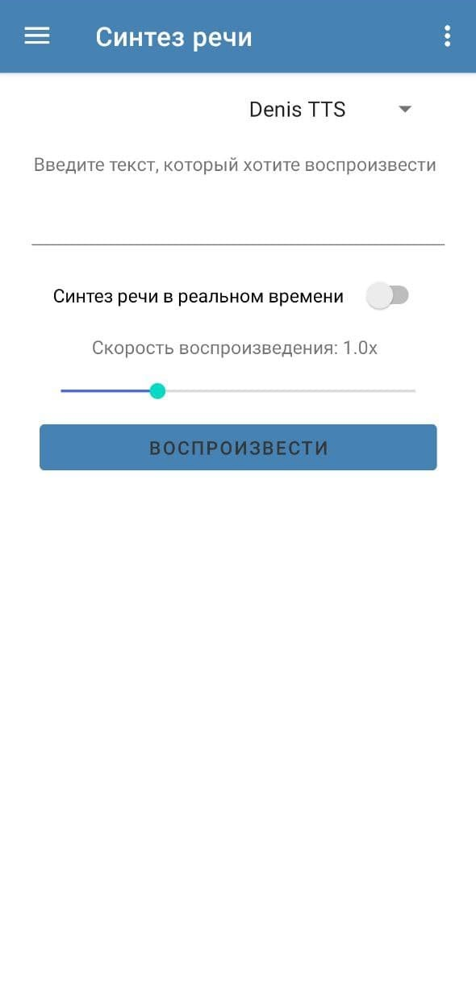
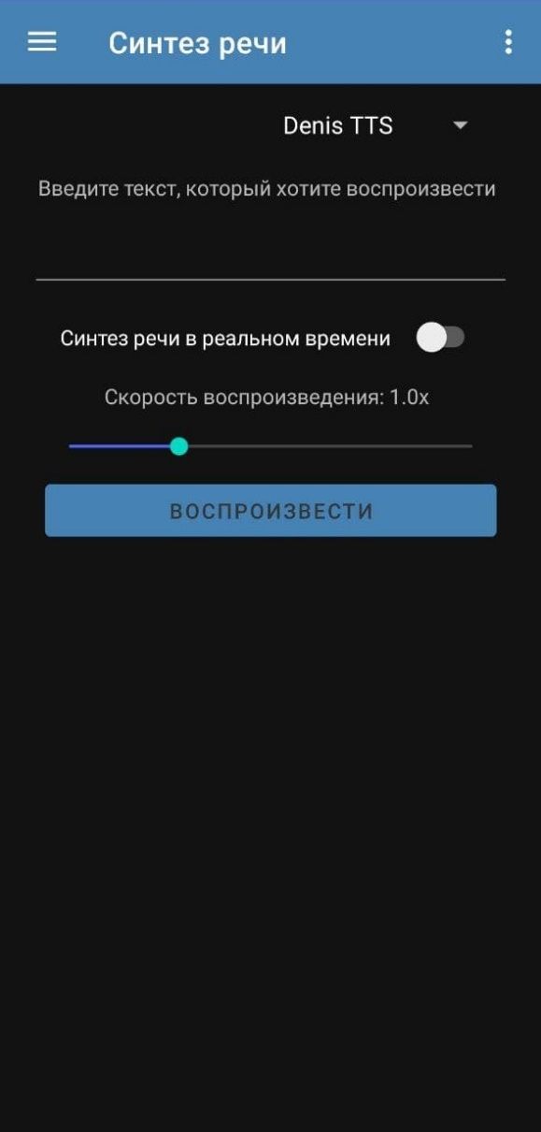
Синтез речи
При включенной кнопке “Синтез речи в реальном времени”, пользователь, вводя текст с клавиатуры, услышит введённую букву
Нажав кнопку «Воспроизвести”, все введённые буквы склеются в одно целое и воспроизведется текст.
С помощью всплывающего меню пользователь может сменить синтез речи на гугловского робота.
Присутствует возможность изменить скорость воспроизведения в большую и меньшую сторону.

Slide 5
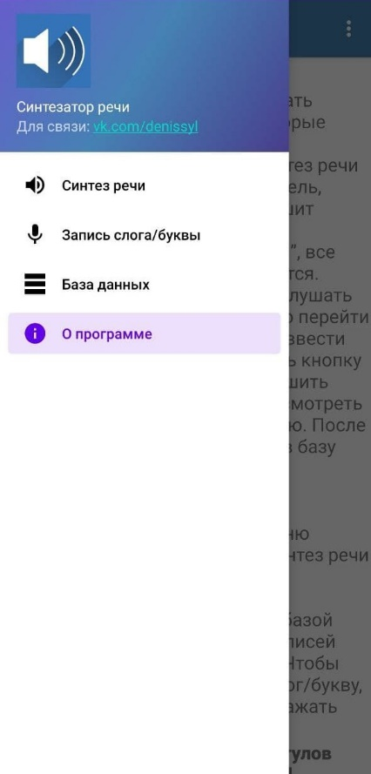
Боковое меню
Управление по вкладкам происходит при помощи бокового меню.

Slide 6
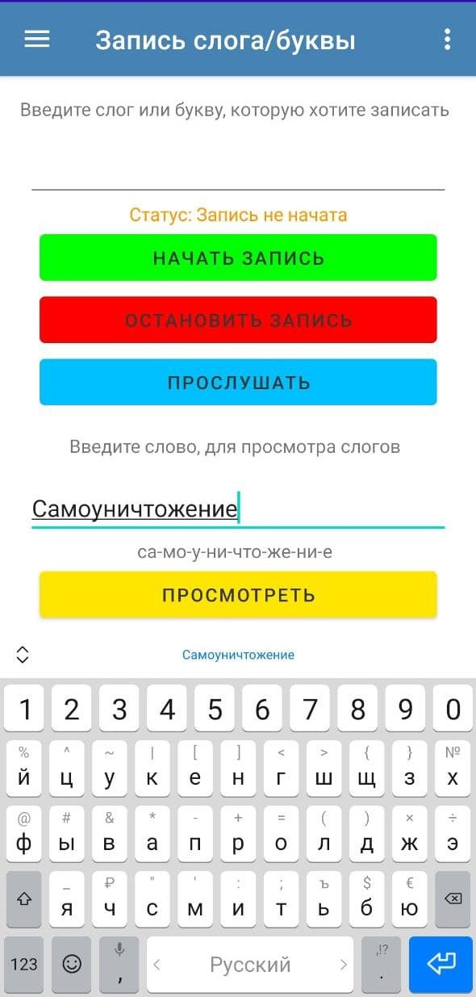
Запись слога
Если пользователь хочет прослушать слово по слогам ему необходимо перейти на вкладку запись слога/буквы, ввести нужный слог слова, затем нажать кнопку записи, произнести слог и завершить запись.
• После этого записанный слог попадёт
в базу данных.
• Присутствует возможность прослушать записанный
слог.
• Пользователь может посмотреть слоги слова.

Slide 7
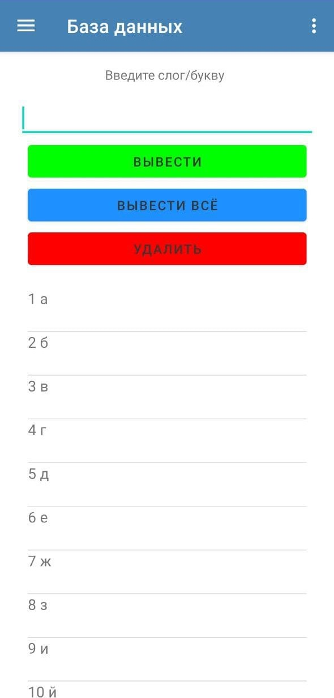
База данных
На вкладке “База данных” пользователь может управлять базой данных.
За отображение всех записей отвечает кнопка “Вывести всё”.
Чтобы вывести или удалить нужный слог/букву, следует написать слог/букву и нажать кнопку “Вывести” или “Удалить”.

Slide 8
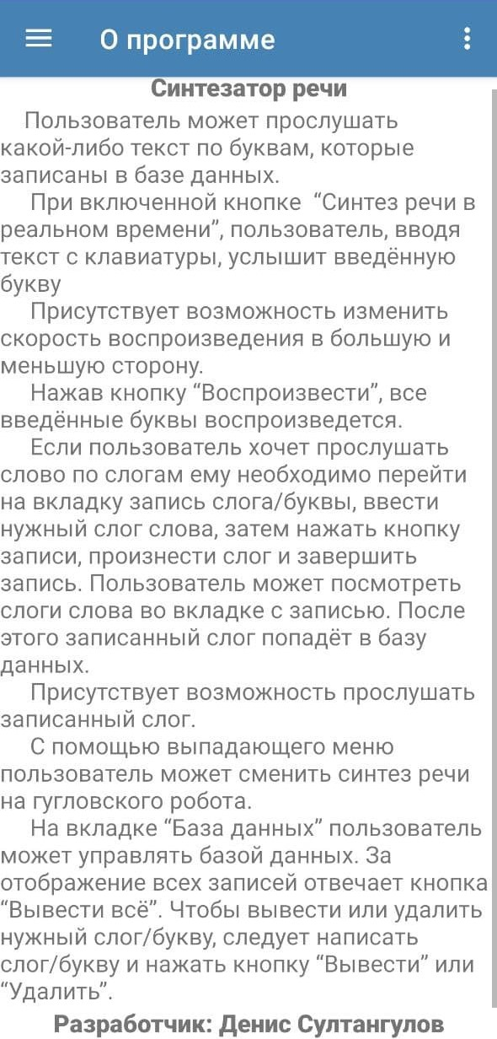
О программе
На вкладке “О программе” находится инструкция по использованию программы и автор программы.

Slide 9
Вывод
• Самое сложное в этом проекте было объединение звуков в слове в один целый файл.
• Также у меня возникали трудности при поиске нужных библиотек для воспроизведения, записи звука.
• Существенной проблемой для синтезатора речи является ударение. Особенно в тех случаях, когда два слова пишутся одинаково, но имеют разные ударения. И это к сожалению никак не исправить.

